Slide 1
ЕКОНОМІКА ПРАЦІ ТА СОЦІАЛЬНО-ТРУДОВІ ВІДНОСИНИ
Конспект лекцій
к.е.н., доцент Нечипорук Оксана Василівна

Slide 2
ТЕМА 3. УПРАВЛІННЯ ПЕРСОНАЛОМ. ПРОДУКТИВНІСТЬ І ЕФЕКТИВНІСТЬ ПРАЦІ
3.1. Поняття, зміст і завдання організації праці.
3.2. Поділ і кооперація праці на підприємстві
3.3. Організація і обслуговування робочого місця
3.4. Умови праці і фактори їх формування
3.5. Сутнісна характеристика ефективності праці
3.6. Методи вимірювання та показники продуктивності праці
3.7. Фактори (чинники) і резерви підвищення продуктивності праці
3.8. Вплив продуктивності праці на результати операційної діяльності підприємства

Slide 3
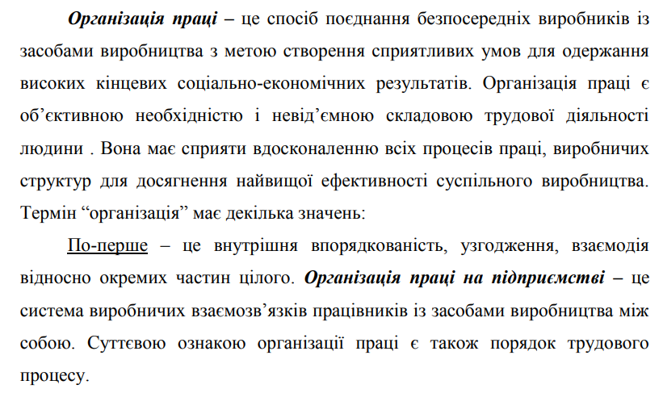

Slide 4
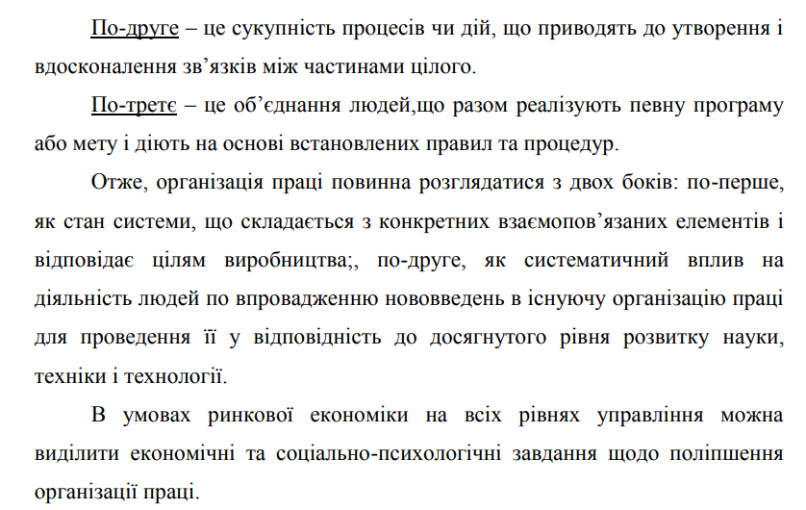

Slide 5
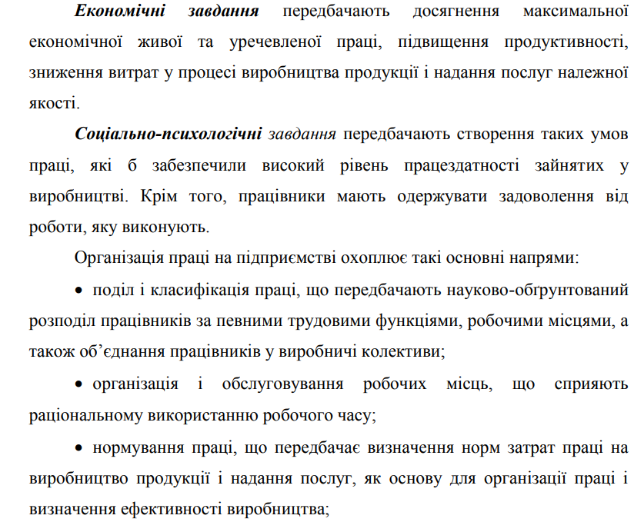

Slide 6
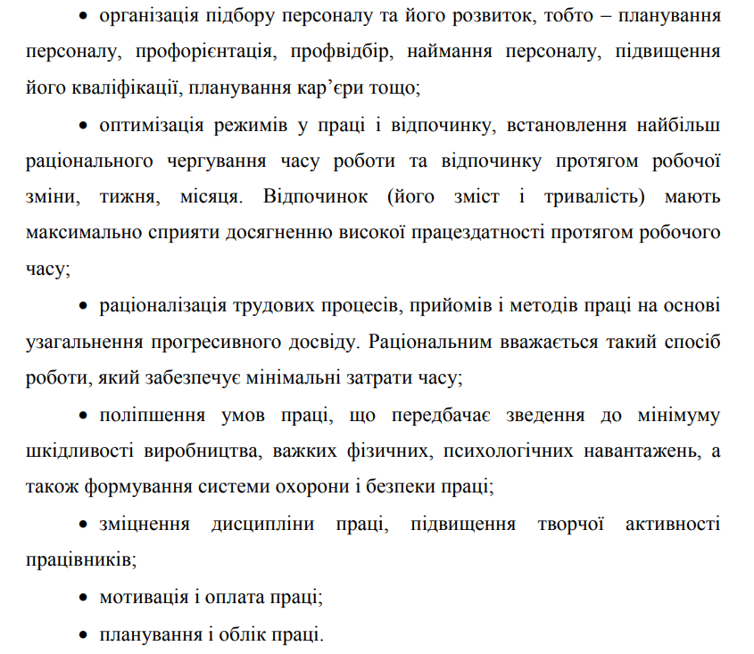

Slide 7
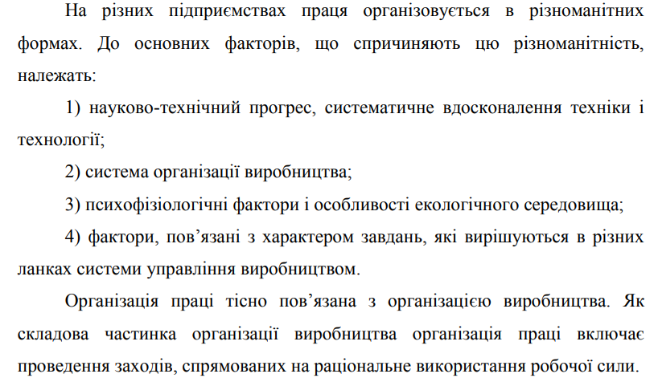

Slide 8
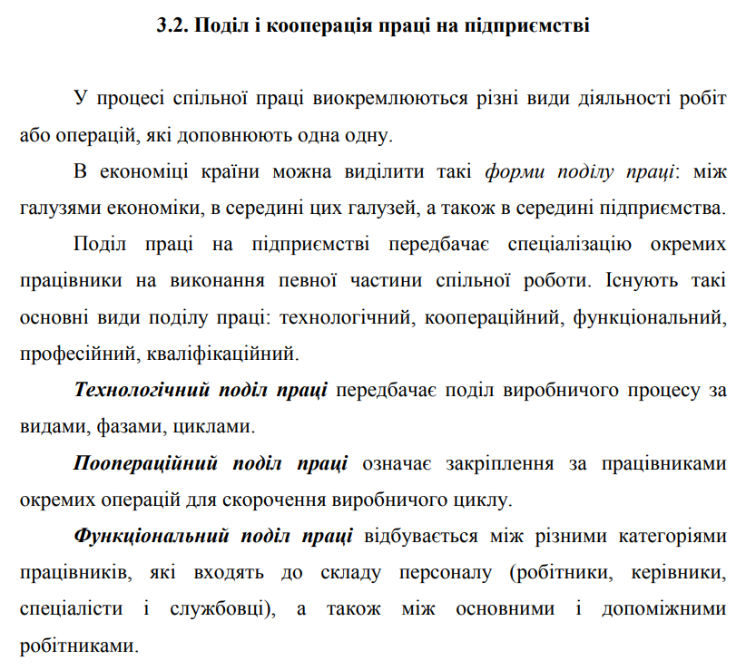

Slide 9
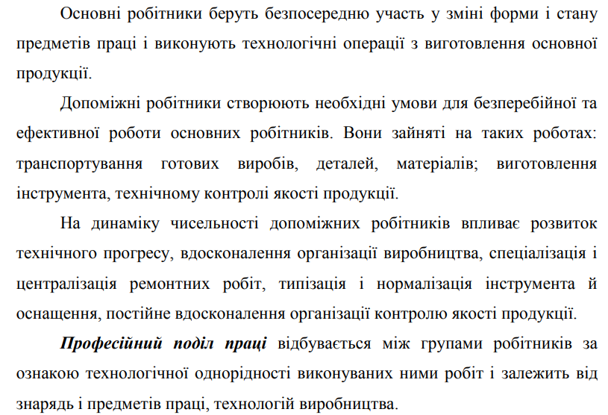

Slide 10
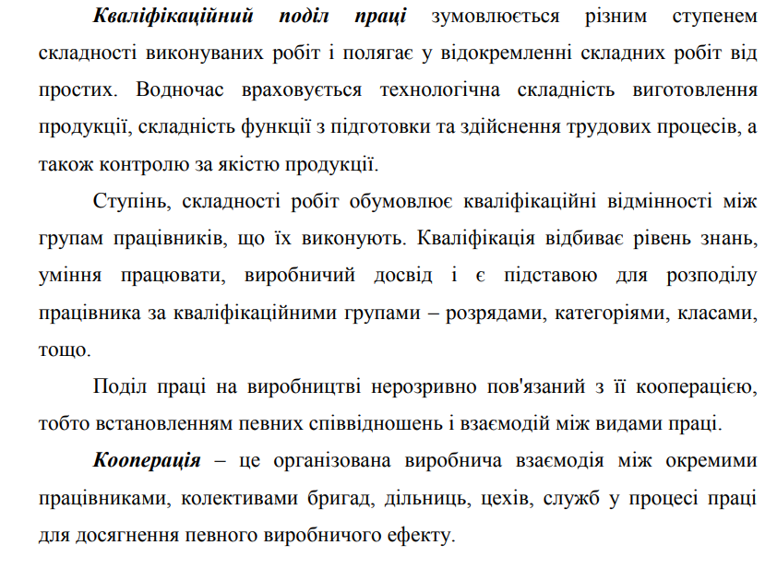

Slide 11
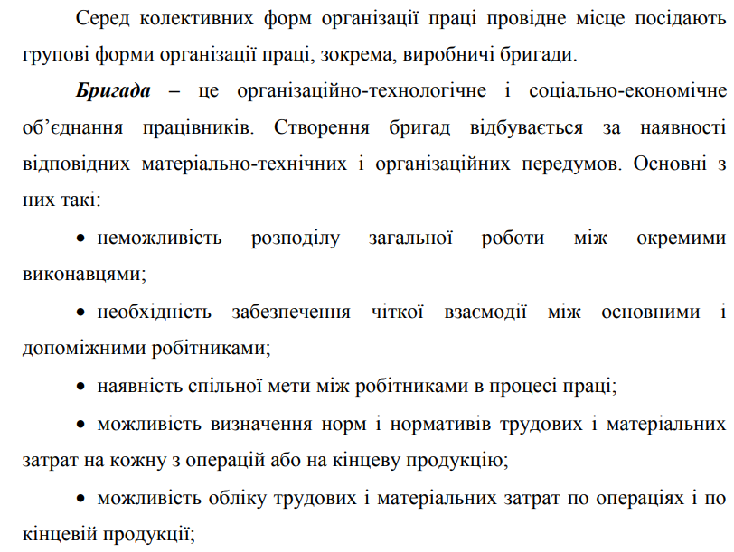

Slide 12
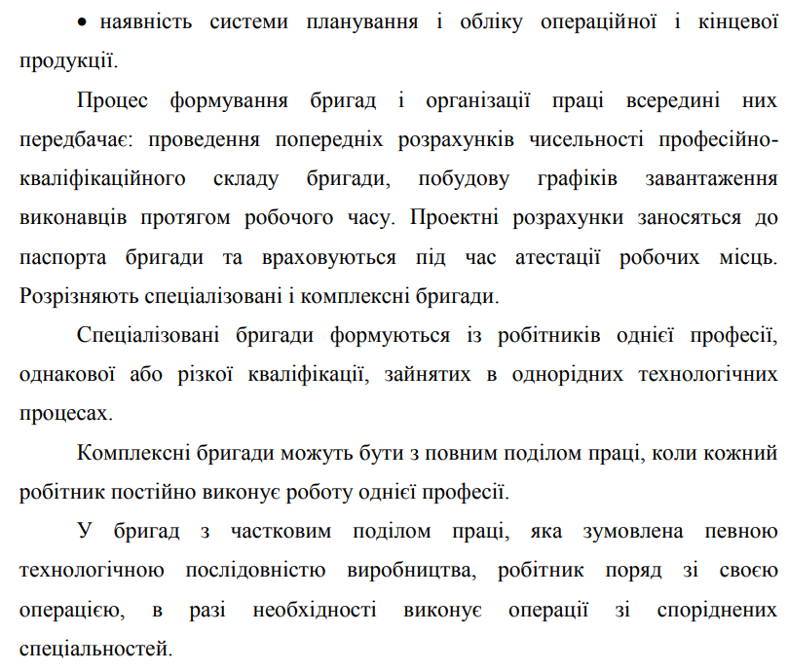

Slide 13
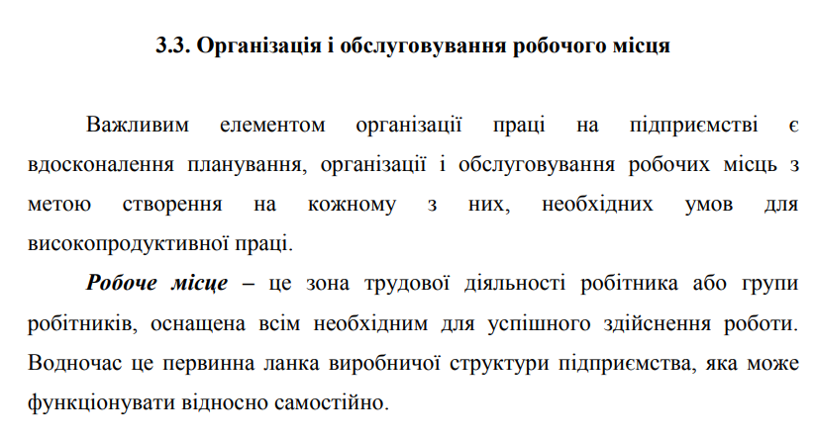

Slide 14
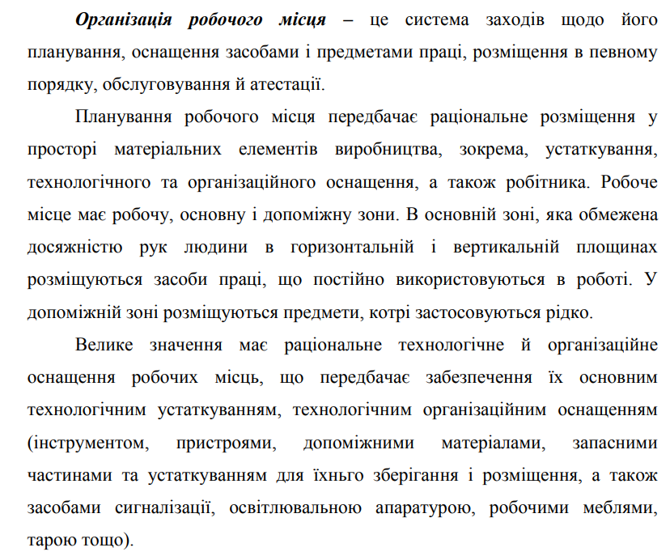

Slide 15
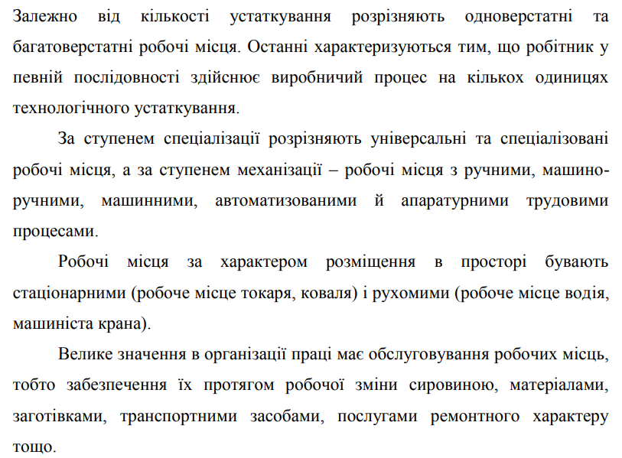

Slide 16
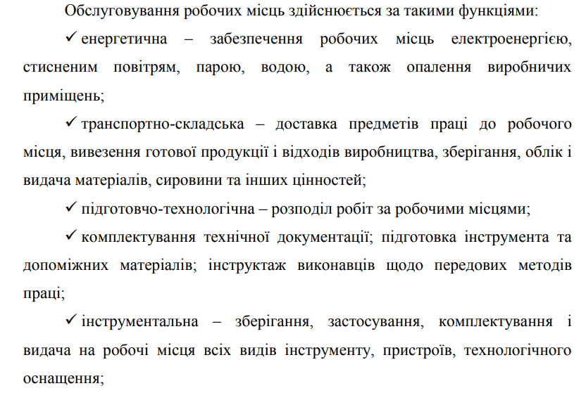

Slide 17
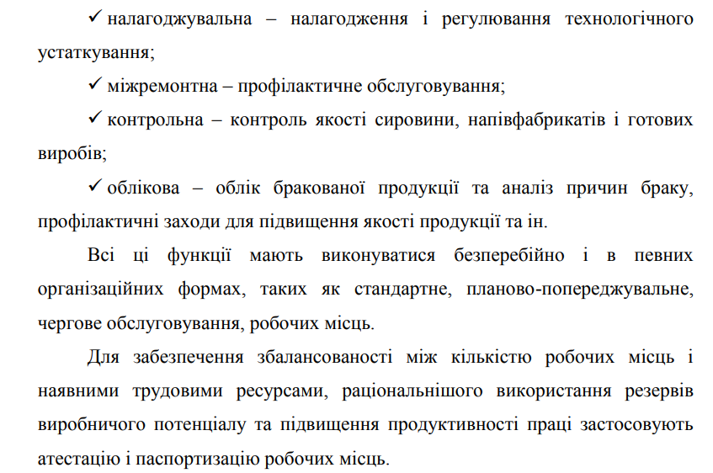

Slide 18
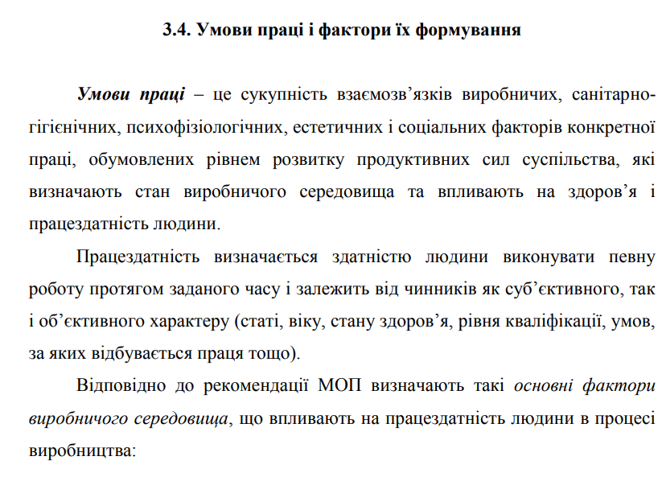

Slide 19
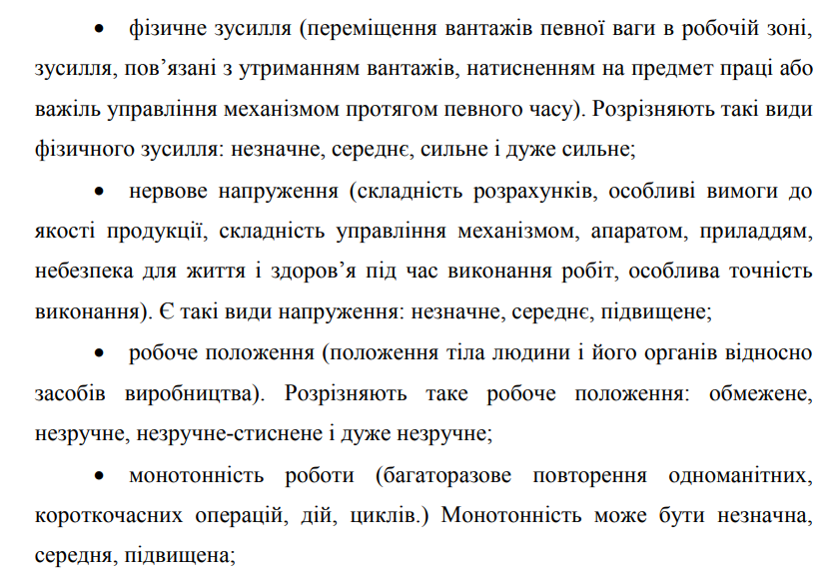

Slide 20
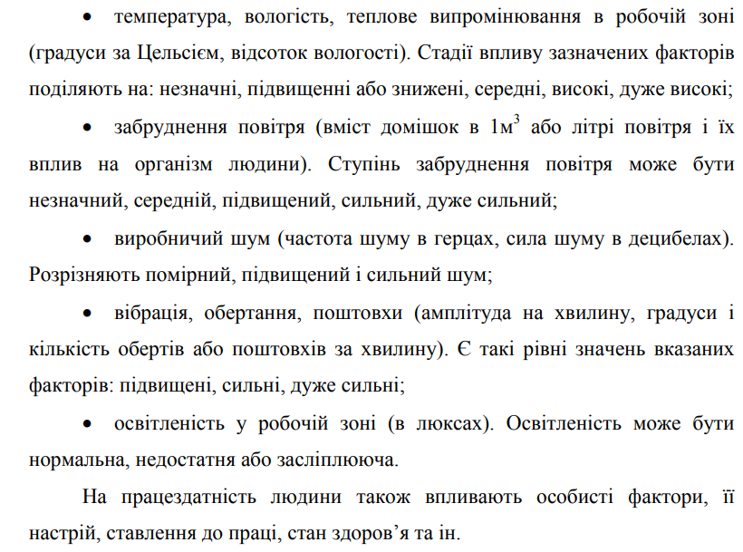

Slide 21
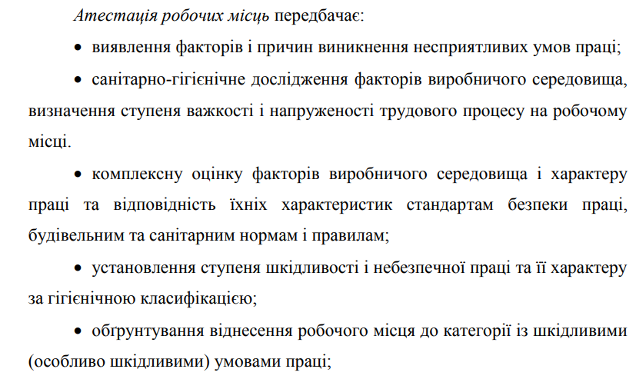

Slide 22
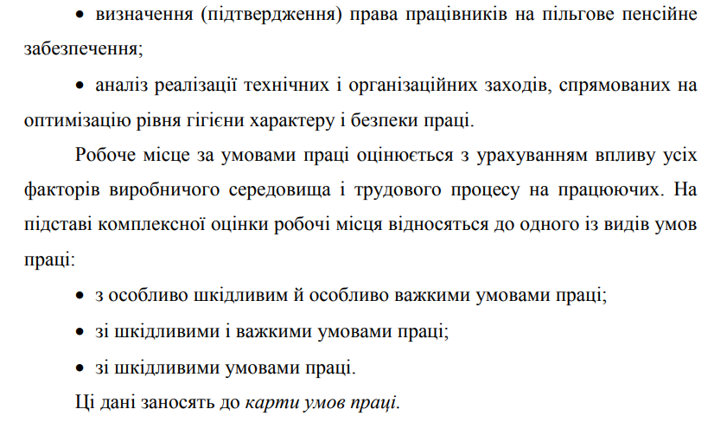

Slide 23
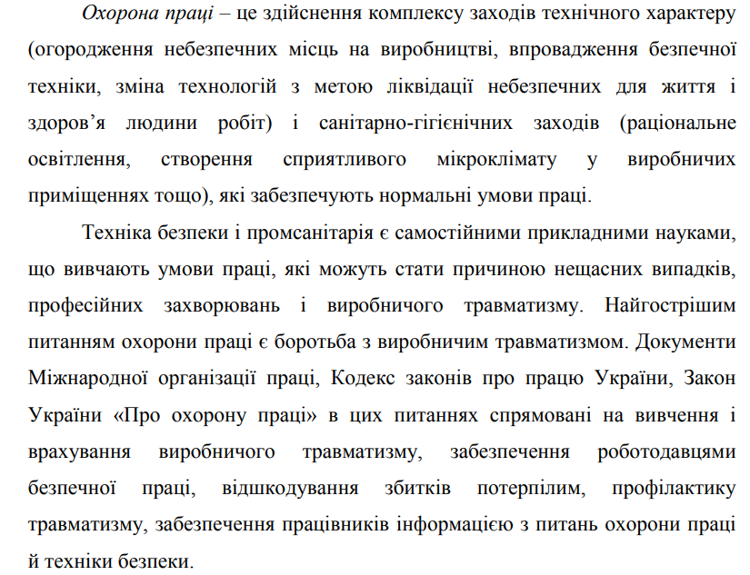

Slide 24
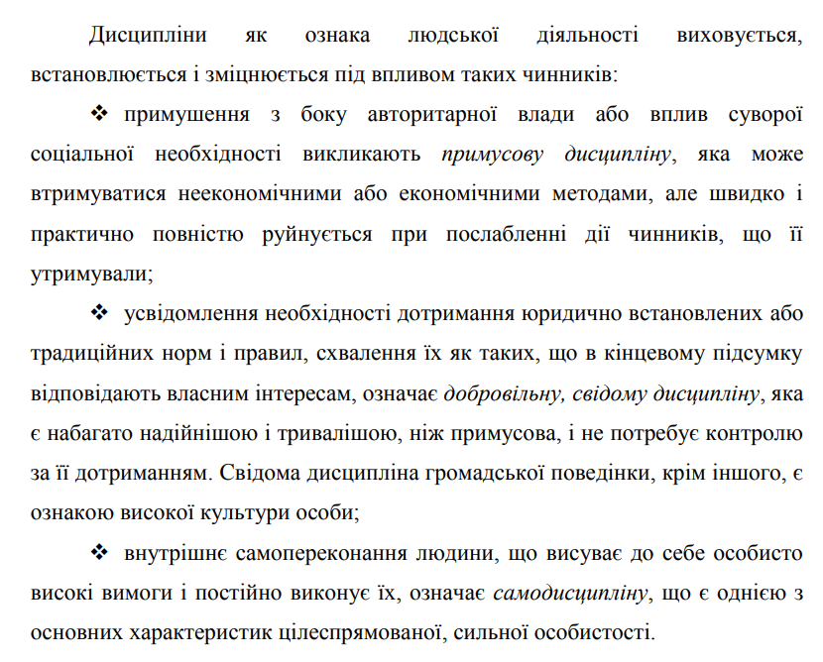

Slide 25
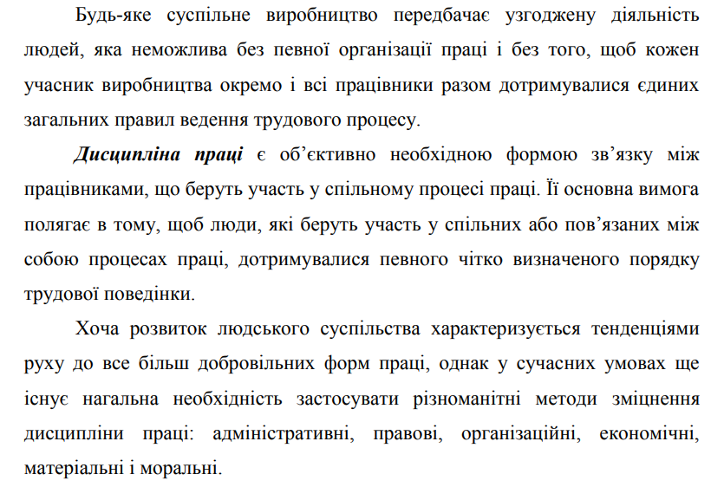

Slide 26
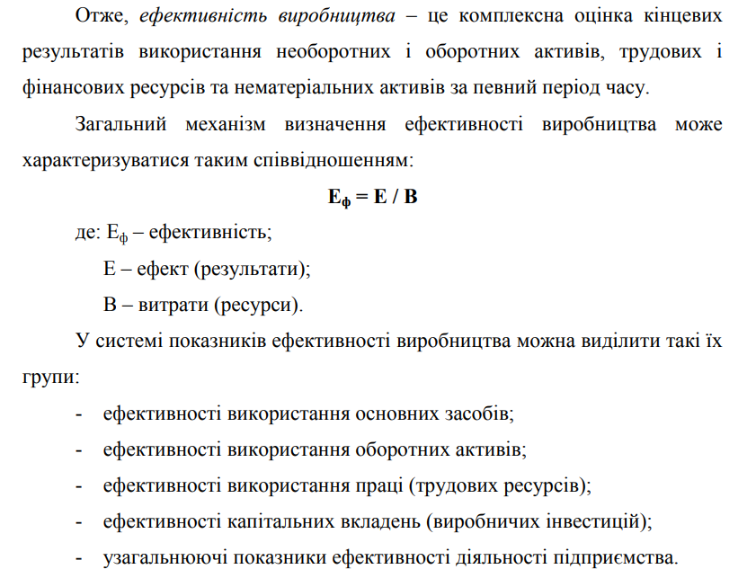
3.5. Сутнісна характеристика ефективності праці

Slide 27
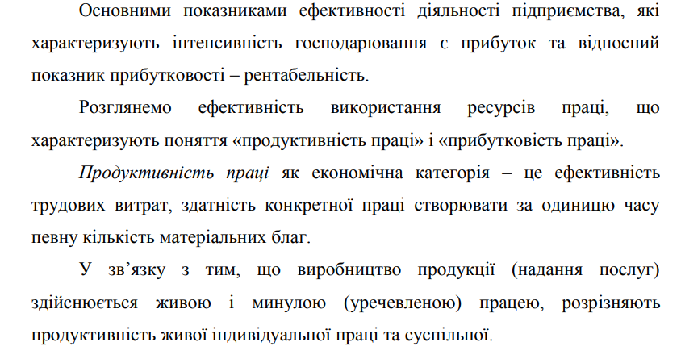

Slide 28
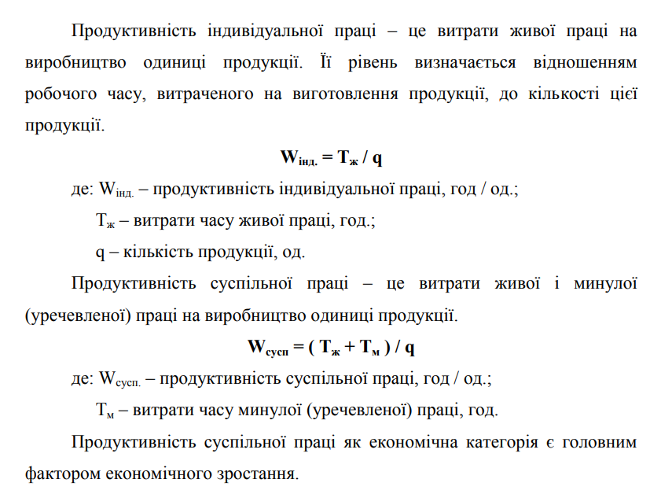

Slide 29
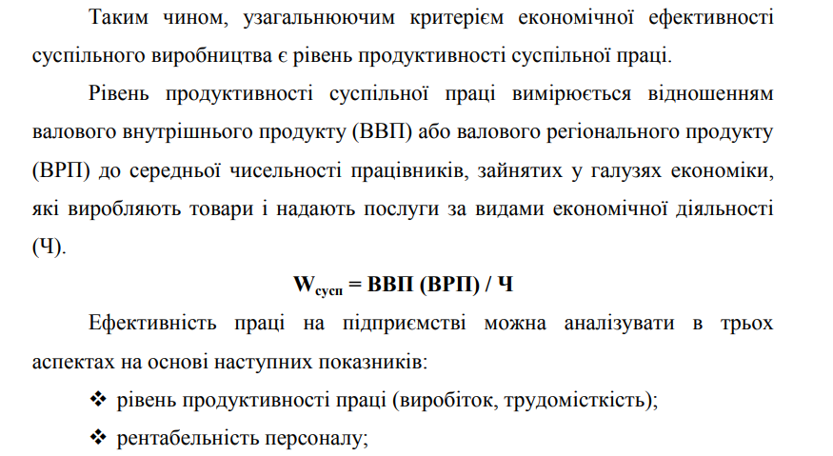

Slide 30
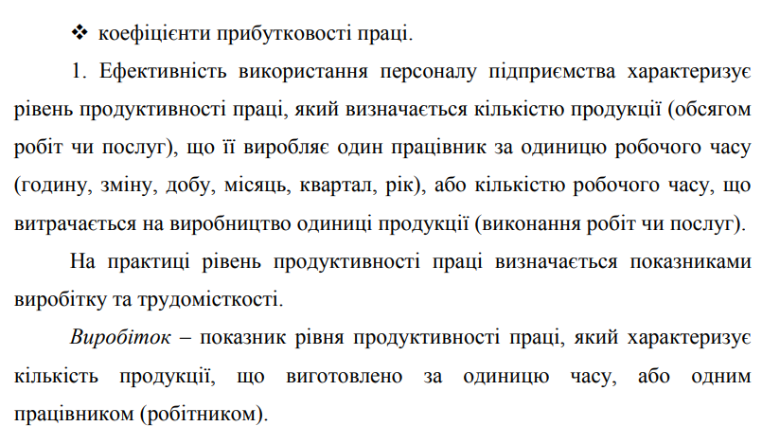

Slide 31
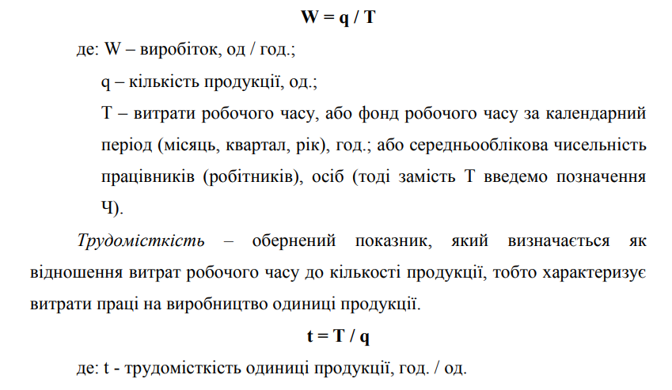

Slide 32
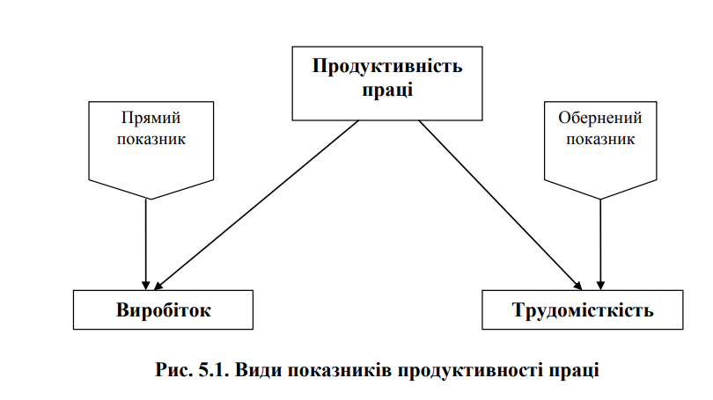

Slide 33
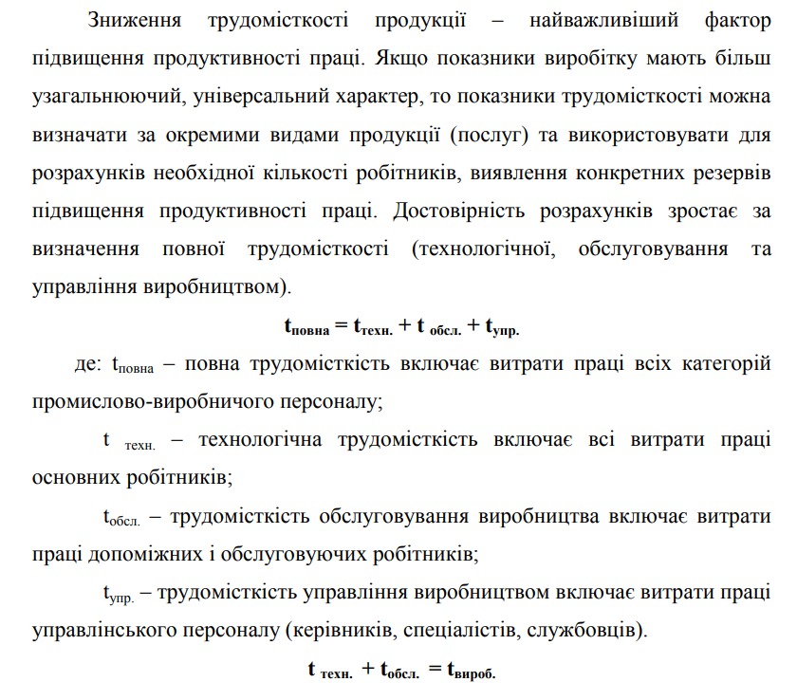

Slide 34
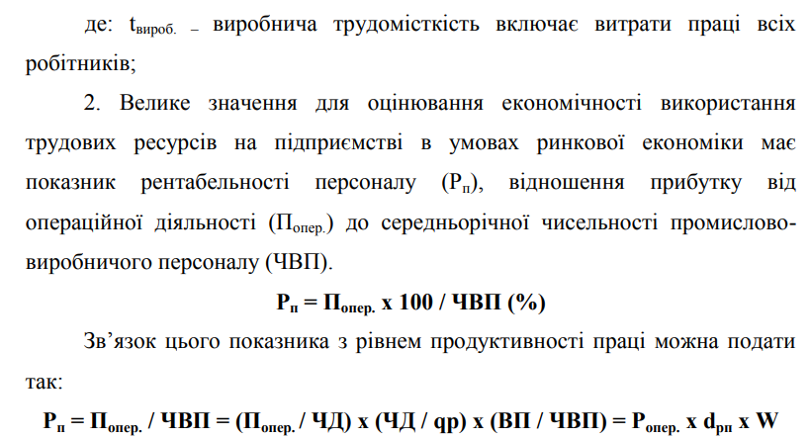

Slide 35
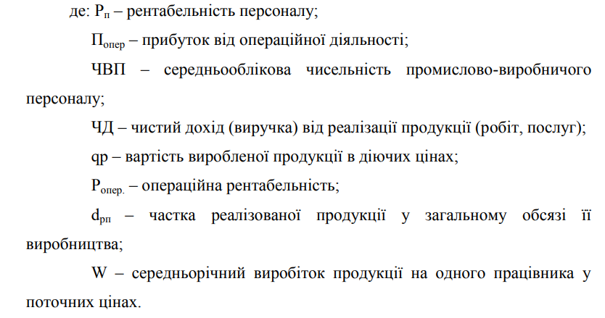

Slide 36
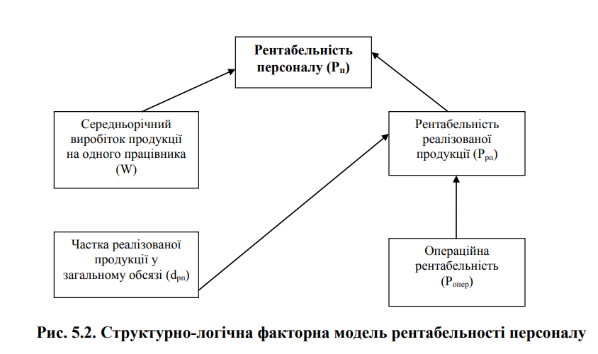

Slide 37
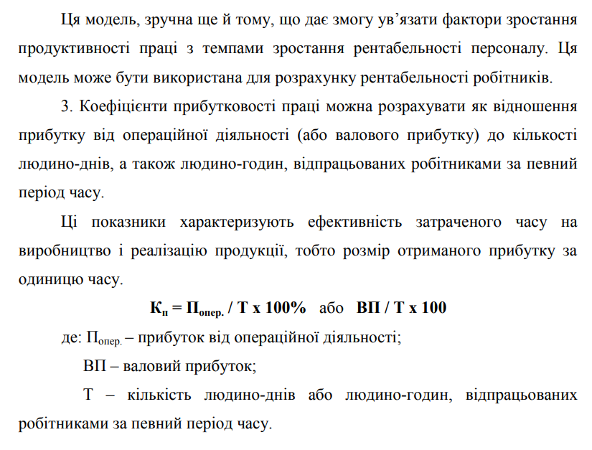

Slide 38
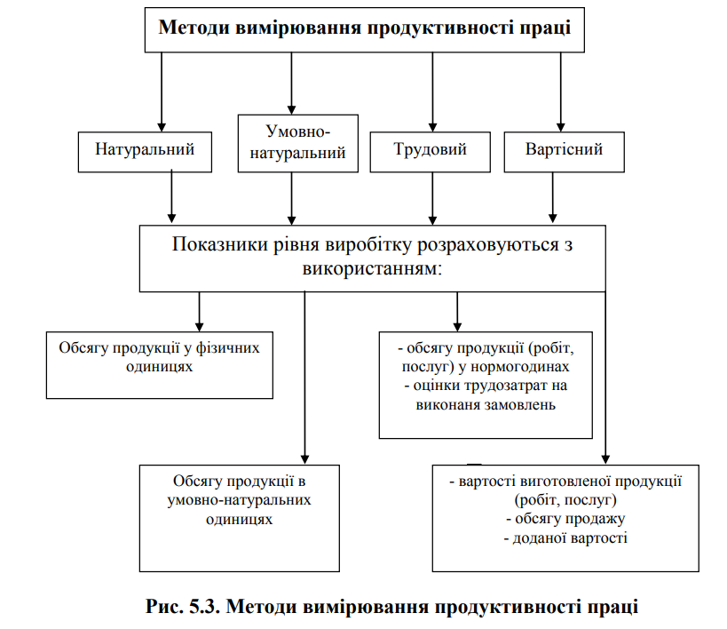
3.6. Методи вимірювання та показники продуктивності праці

Slide 39
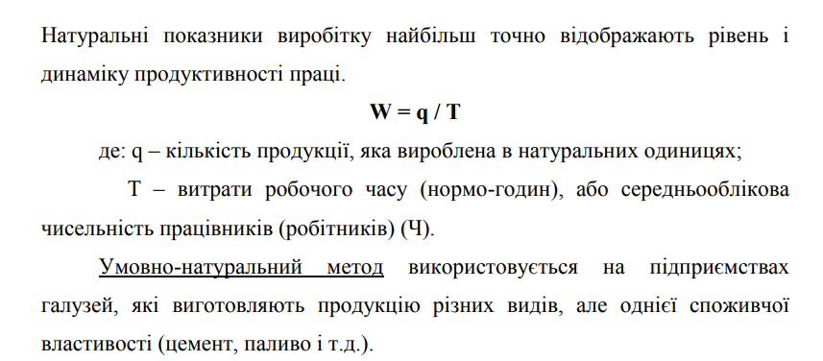

Slide 40
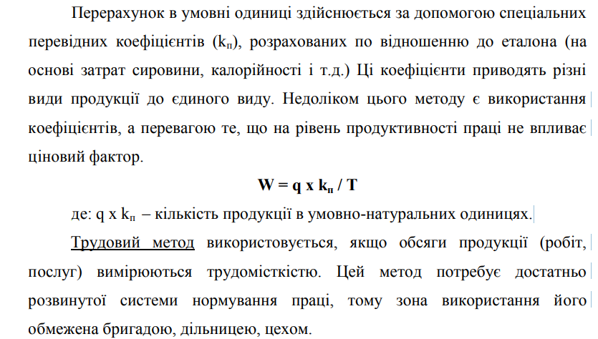

Slide 41
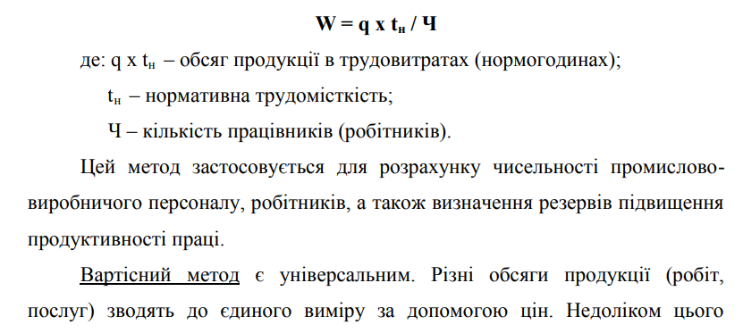
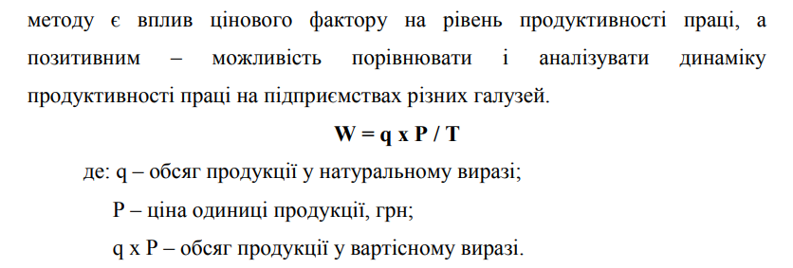

Slide 42
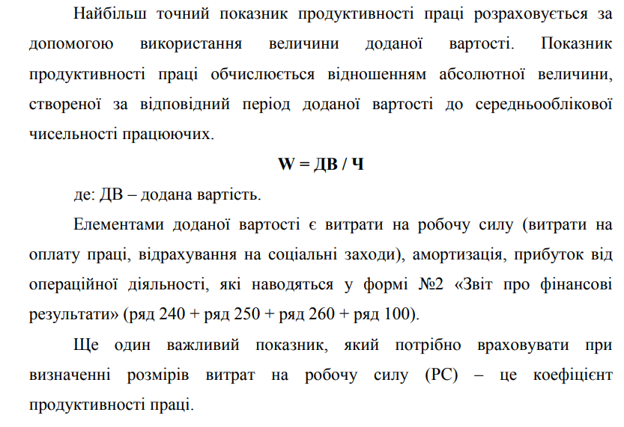

Slide 43
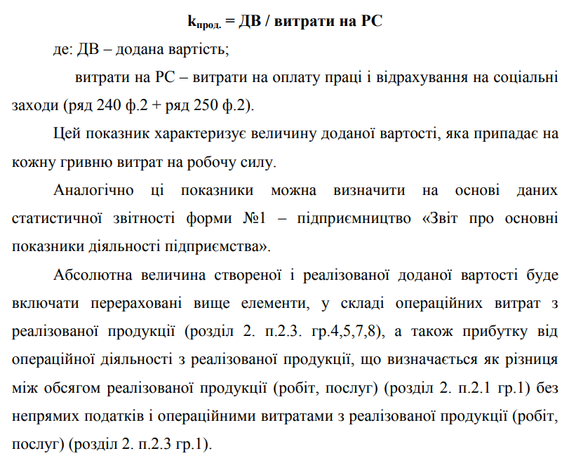

Slide 44
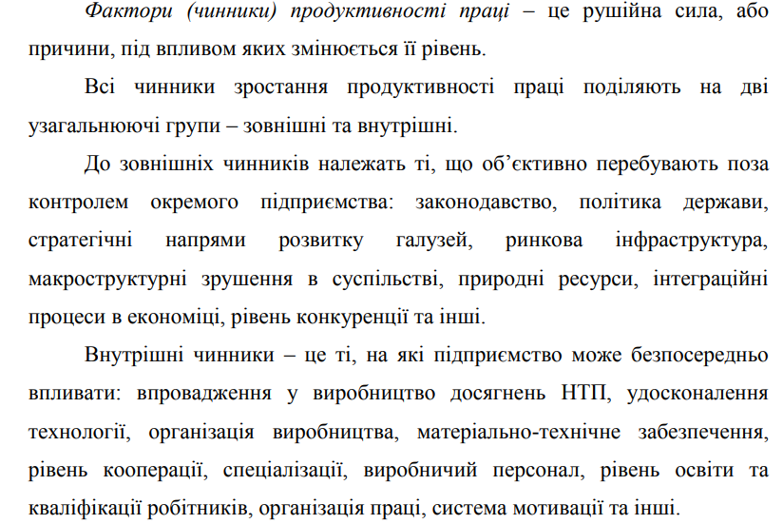
3.7. Фактори (чинники) і резерви підвищення продуктивності праці

Slide 45
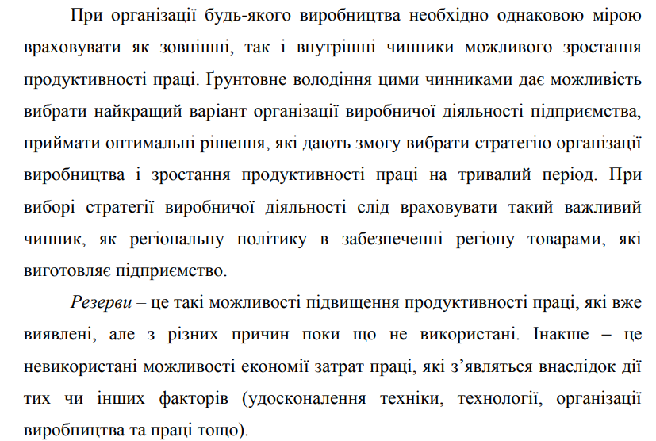

Slide 46
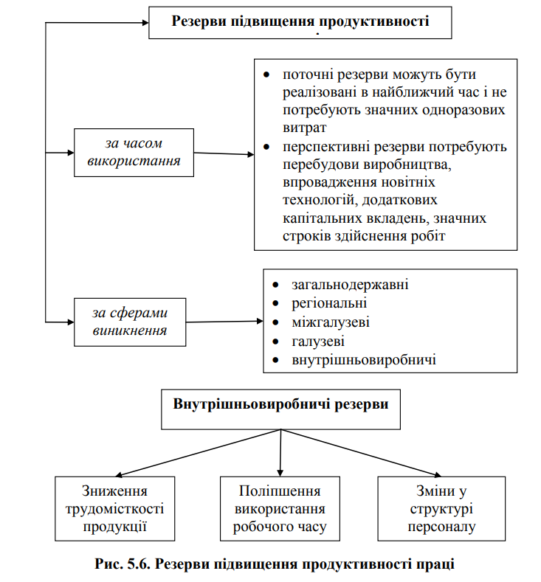

Slide 47
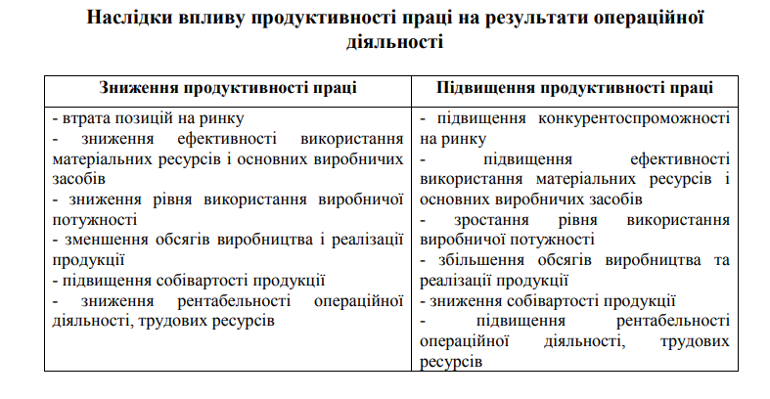
3.8. Вплив продуктивності праці на результати операційної діяльності підприємства

Slide 48
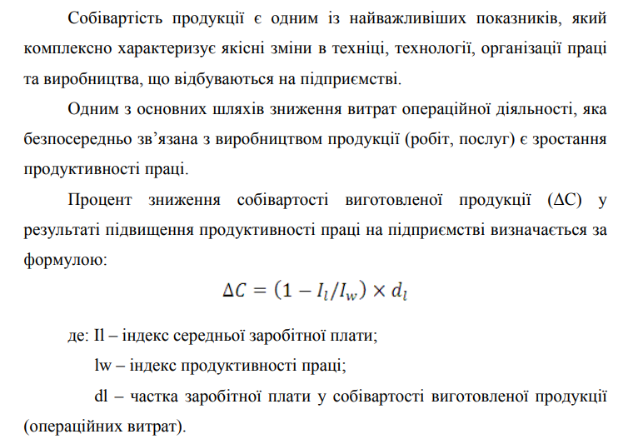

Slide 49
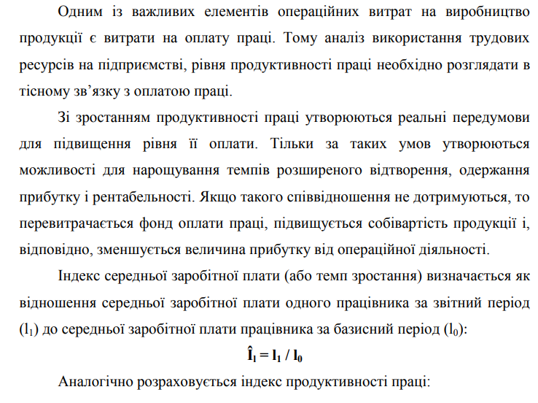

Slide 50
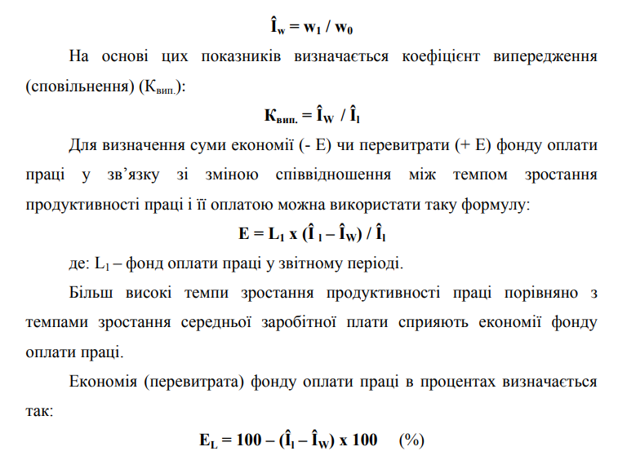

Slide 51
